Slide 1

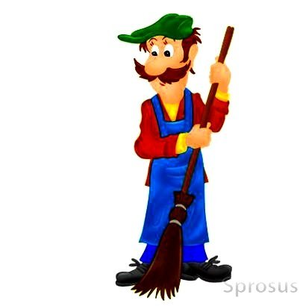
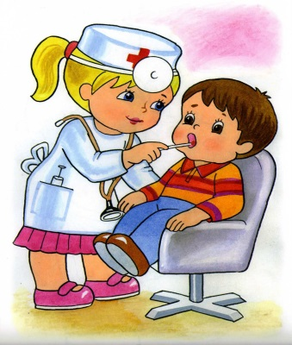
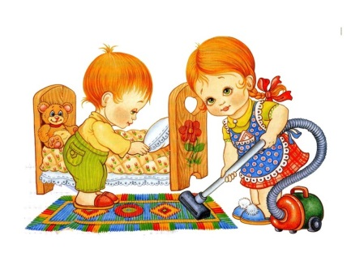
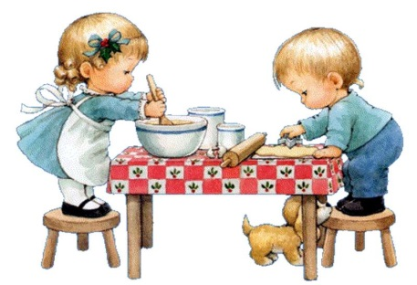
Профессии
детского сада.
Подготовила:
Старший воспитатель
МАОУ Краснопутьская СОШ до «Веснушка»
Хоружева А.Р.
г.Домодедово

Slide 2
Детский сад весёлый, славный!
Ну, а кто здесь самый главный?
В кабинете кто сидит?
Всеми кто руководит?
Ночами не спящая,
За бюджетом следящая,
С мамами беседующая
Добрая……………!

Slide 3
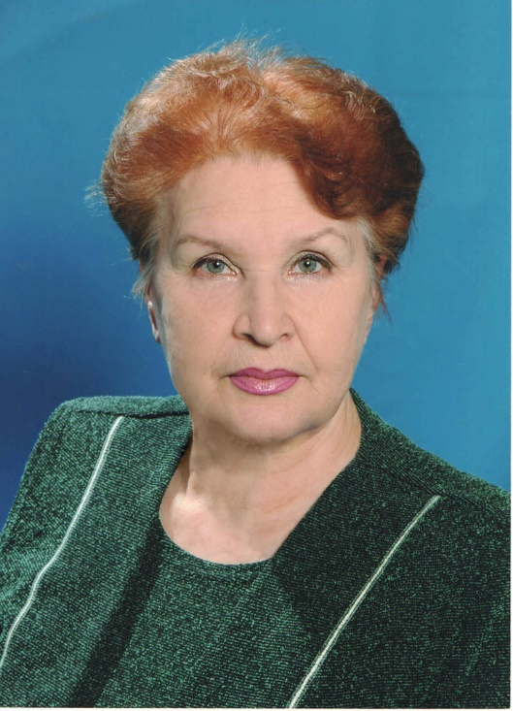
Заведующая осуществляет общее руководство детским садом. В своей деятельности она опирается на Закон РФ «Об образовании», Типовое положение о дошкольном образовательном учреждении, Устав дошкольного учреждения, и на другие законодательные акты. Она занимается комплектованием групп детьми в соответствии с их возрастом, состоянием их здоровья, индивидуальными особенностями и запросами родителей, подбирает кадры, руководит педагогами, и обслуживающим персоналом. Кроме того, заведующая отвечает за рациональное использование бюджетных ассигнований, а также средств, поступающих из других источников.

Slide 4


Slide 5
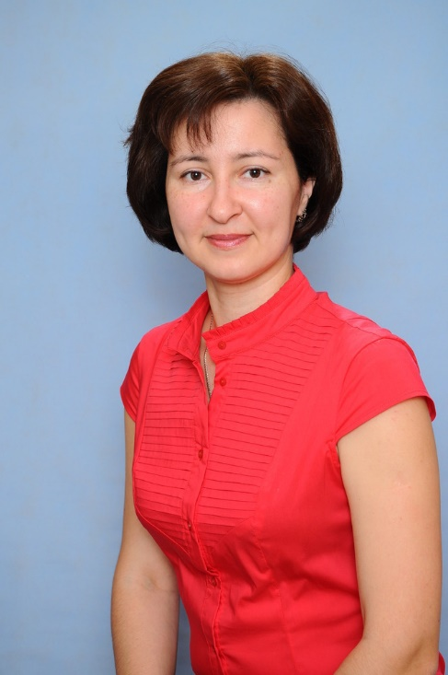
Старший воспитатель в детском саду — как режиссер в театре. Он координирует работу всех педагогов ДОУ, отвечает за большое количество баз и сайтов, разрабатывает и согласовывает все методические материалы, является помощником в аттестации. Старший воспитатель отвечает за все, что делает пребывание ребенка в детском саду интересным, познавательным и развивающим.

Slide 6
Двери, лампочки, ковры,
И песок для детворы,
Занавески и игрушки,
Одеяла и подушки.
Мебель в садик наш привез
Замечательный …….

Slide 7
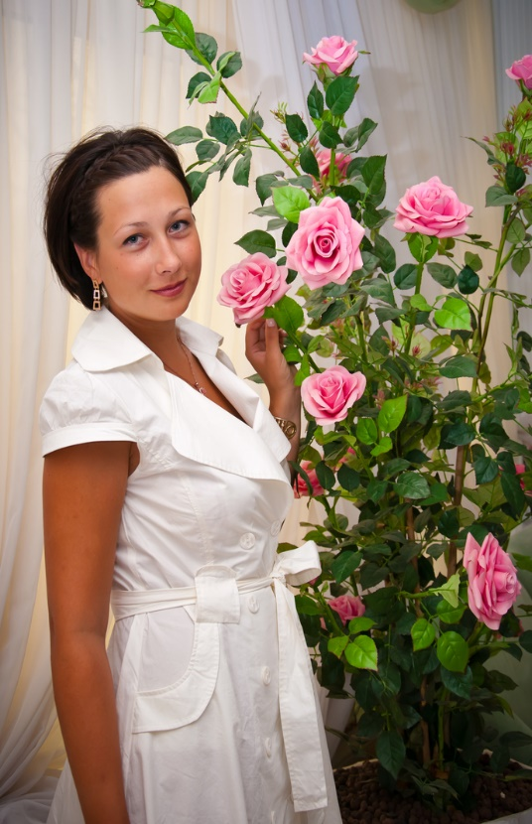
Заместитель заведующего по административно – хозяйственной работе отвечает за обеспечение всего необходимого в детском саду. Он контролирует питание, привоз и заказ продуктов питания, работу младшего и обслуживающего персонала, отвечает за пожарную безопасность в ДОУ.

Slide 8
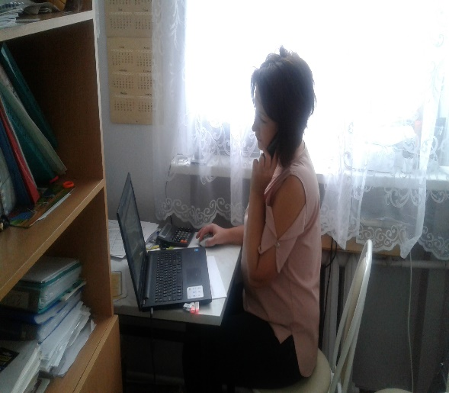
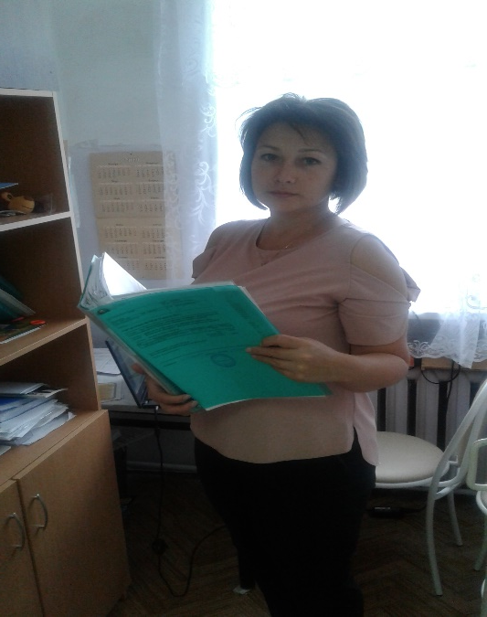
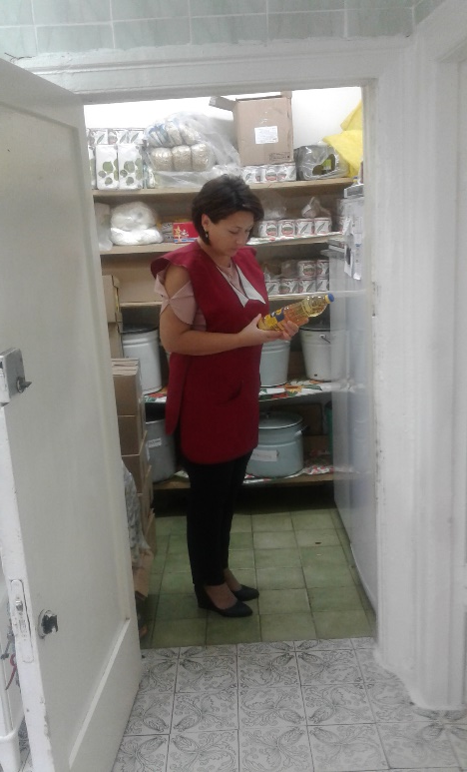
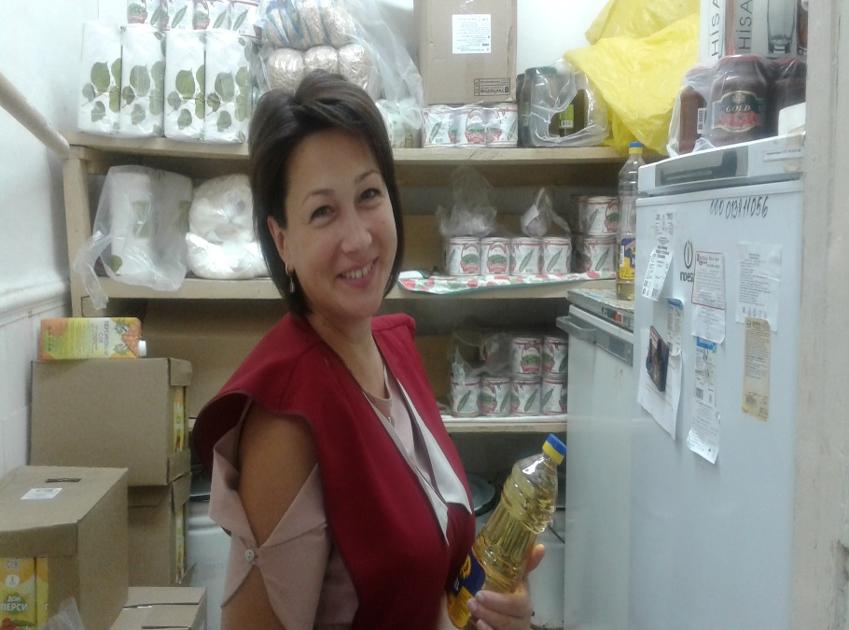
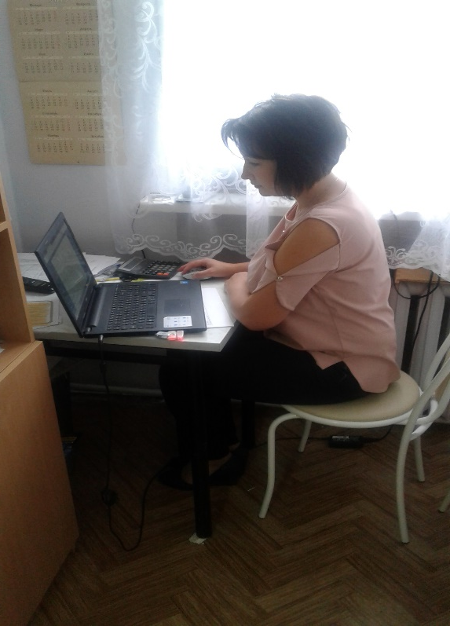

Slide 9
После болезни встретит
И ласково приветит.
Измерит всем и рост,
и вес,
И знает, кто как спит и ест.
А если у ребенка заболит вдруг голова,
Сразу поспешит на помощь. Кто же это? …

Slide 10
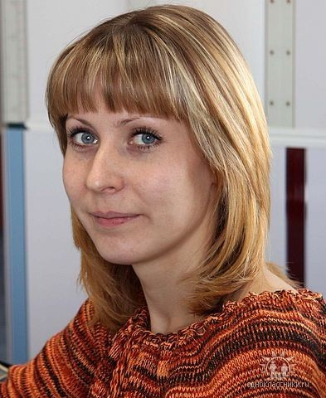
В детском саду медсестра следит за здоровьем детей: осматривает их, взвешивает и измеряет рост, оказывает первую медицинскую помощь. Она контролирует процесс приготовления блюд, снимает с них пробы.
В кабинете медсестры имеется необходимое оборудование: ростомер, весы, шприцы, различные лекарства, витамины.

Slide 11
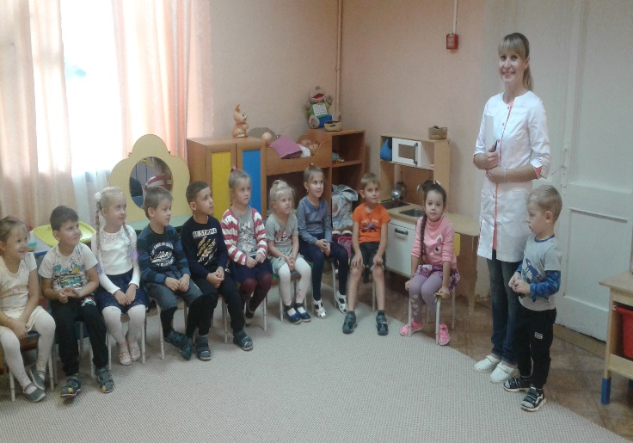
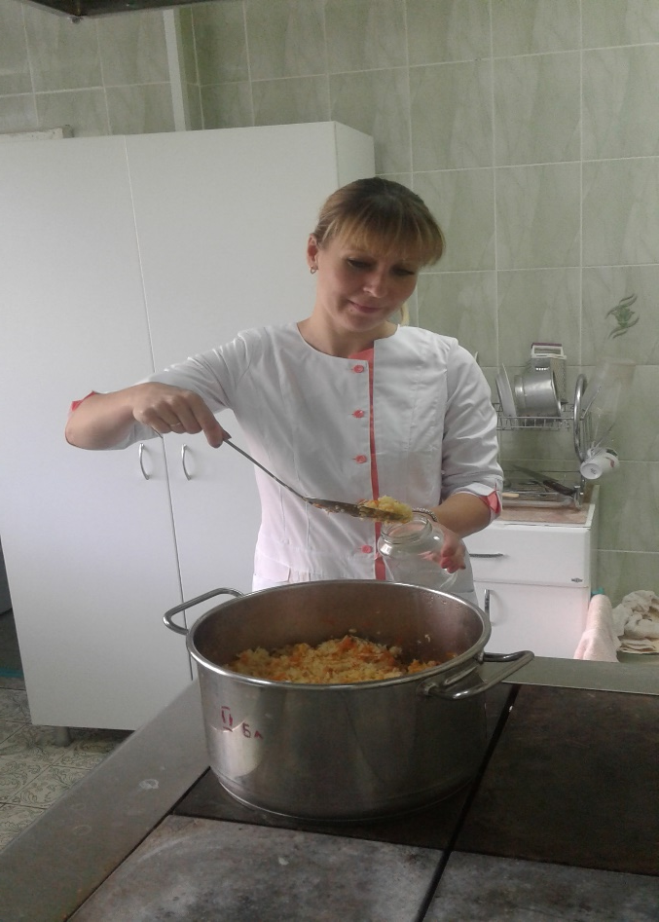
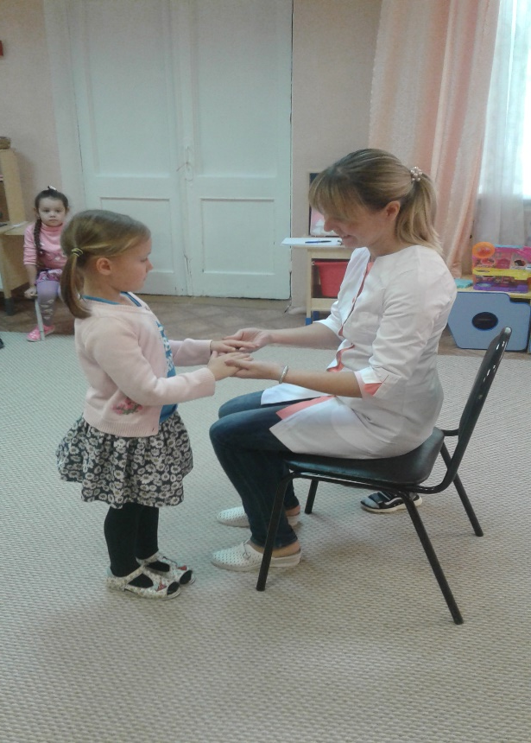
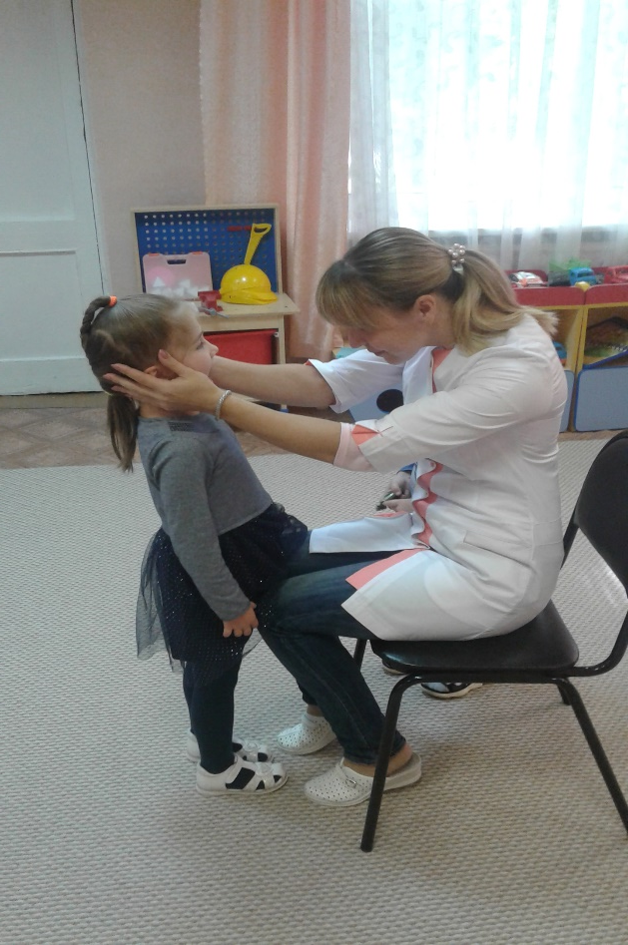
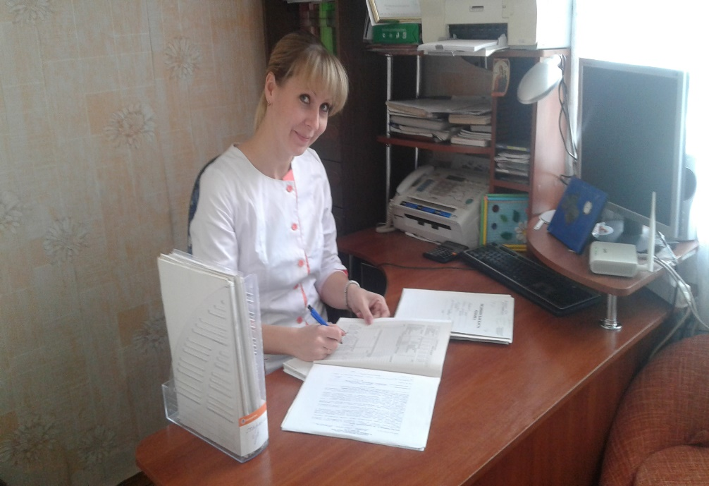

Slide 12
Дайте все ему продукты:
Мясо птицы, сухофрукты,
Рис, картофель... И тогда
Ждёт вас вкусная еда.
Человек весь день работал
И варил борщи, компоты;
Приготовил нам картошку,
Запекал омлет с горошком,
Жарил, парил и тушил.
Будут сыты малыши!

Slide 13
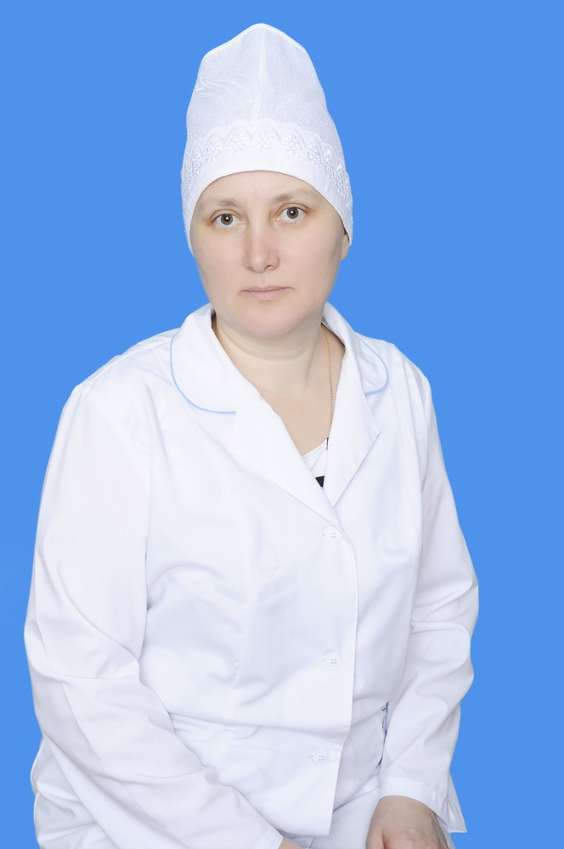
В детском саду повар готовит на кухне разные блюда. Он варит супы, каши, компоты, жарит котлеты, блины, мясо. Повар умеет испечь вкусные пироги и булочки.

Slide 14
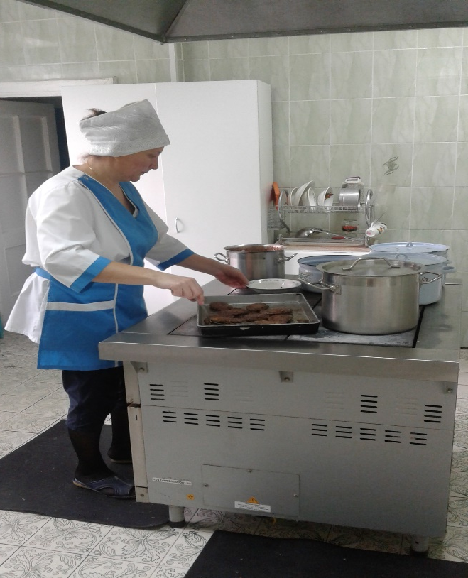
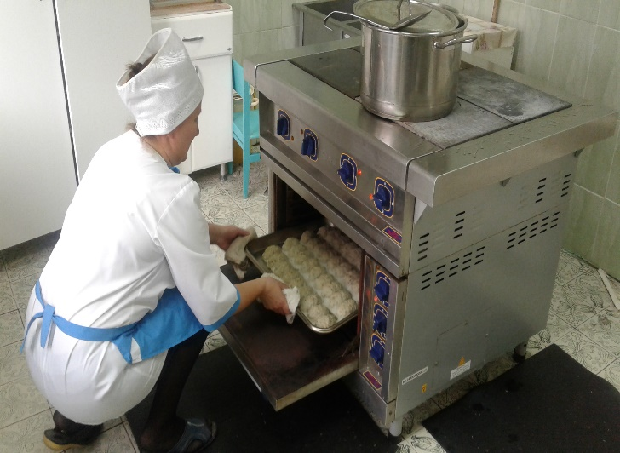
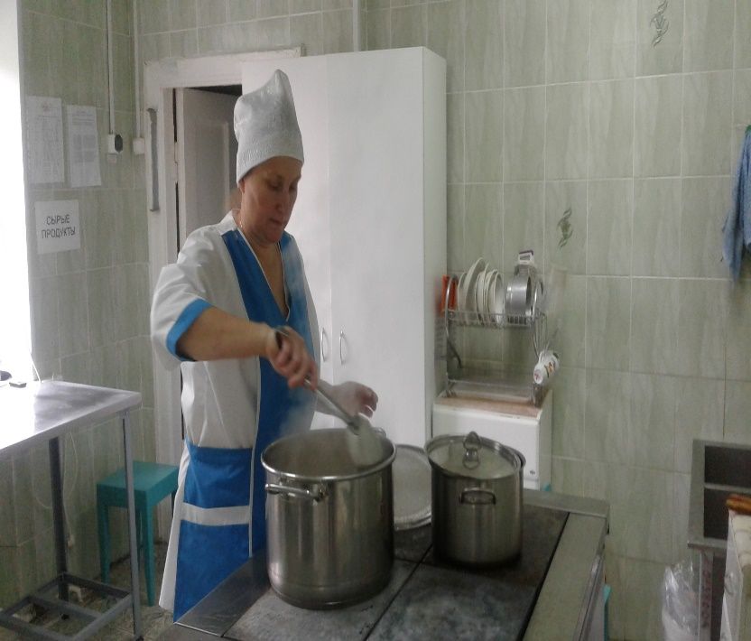
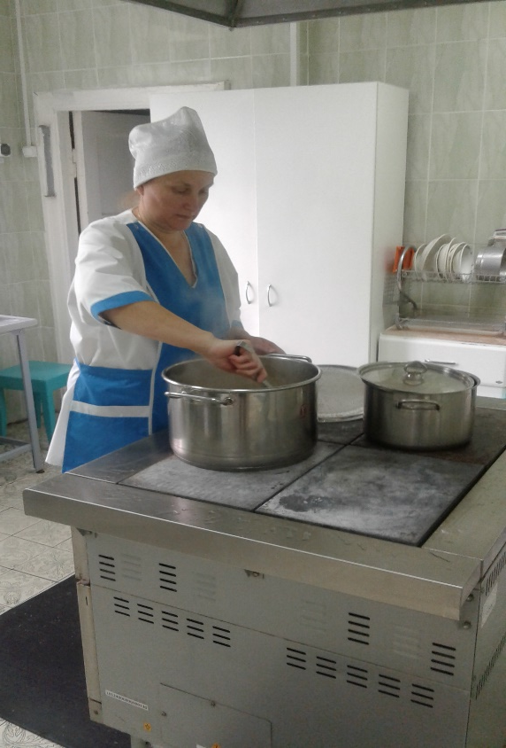

Slide 15
Кто, когда придёте в садик,
По головке вас погладит?
С кем вы день свой проведёте,
Если мама на работе?
Кто прочтёт стихи и сказки,
Даст вам пластилин и краски,
Рисовать, лепить научит,
Ложки раздавать поручит?

Slide 16

Воспитатель дошкольных учреждений учит ребёнка азам самостоятельности, правилам поведения в обществе, готовит ребенка к поступлению в школу. Он всегда первый друг маленького ребенка.

Slide 17
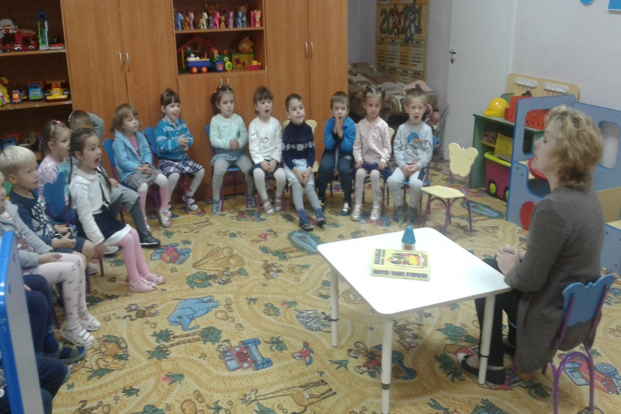
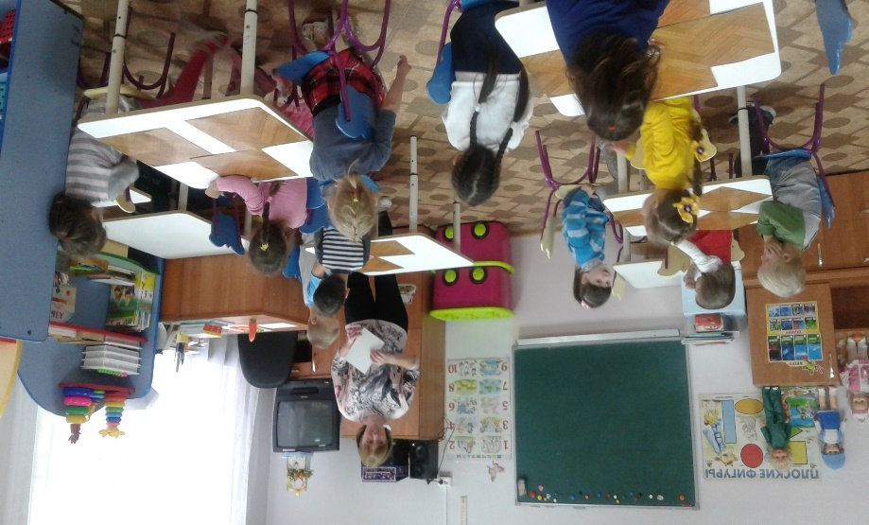
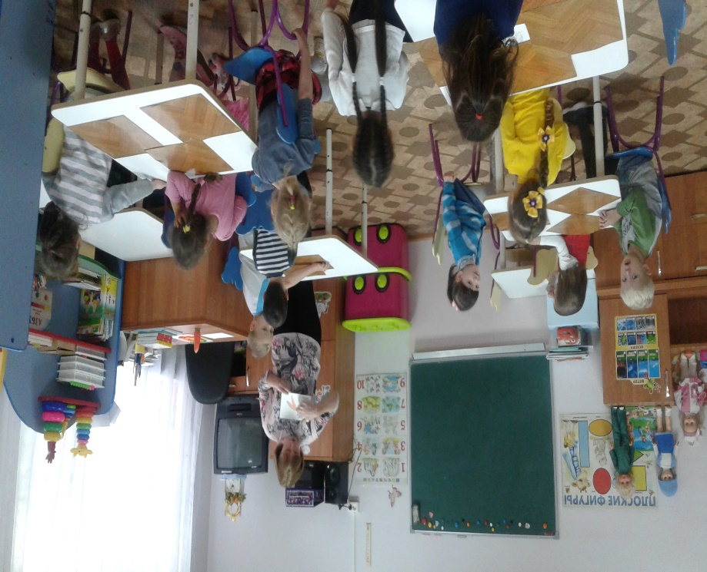
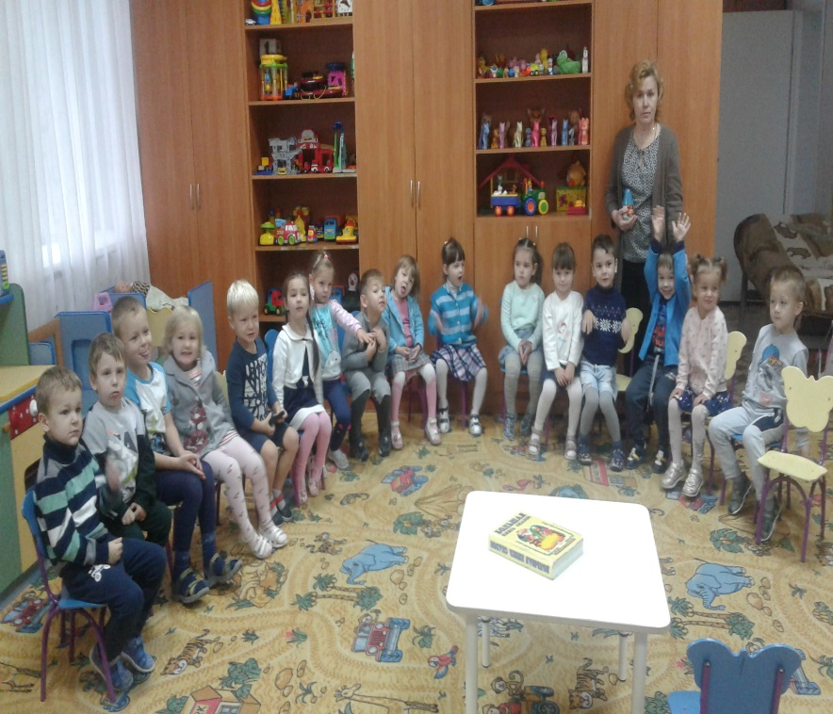

Slide 18
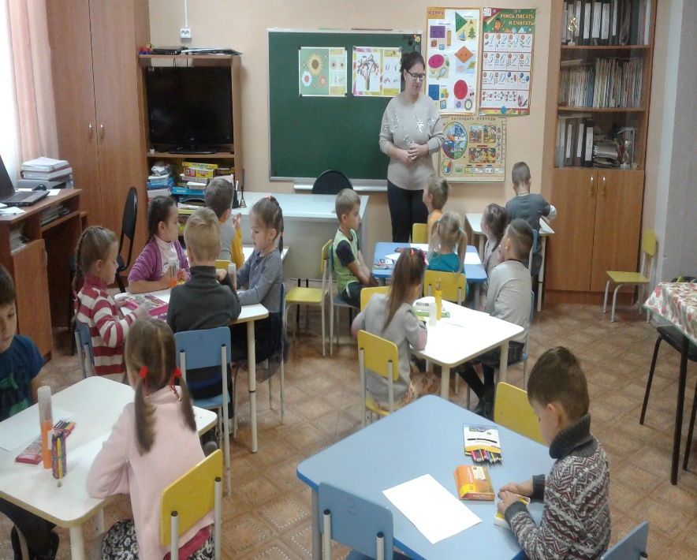
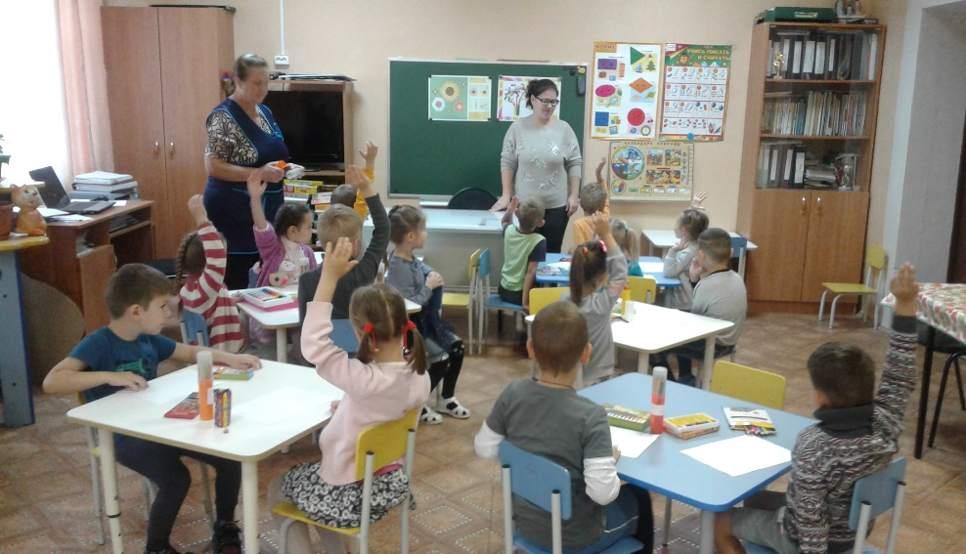

Slide 19
Кто воспитателю поможет,
Все в группе чисто приберет,
Детей накормит, спать уложит,
Везде порядок наведет?

Slide 20
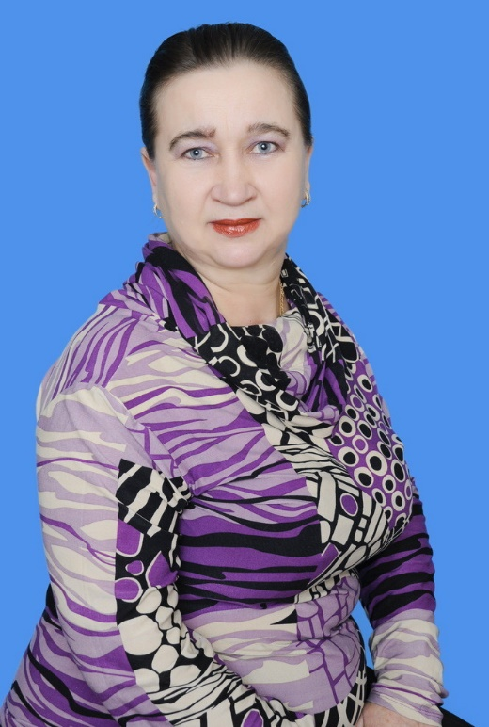
Младший воспитатель меняет полотенца и постельное бельё детей, красиво заправляет детские кроватки. Благодаря его труду в группе всегда чисто и уютно. Во время подготовки детей к прогулке младший воспитатель помогает им одеться, завязать шарфы и застегнуть пуговицы. Когда дети возвращаются с прогулки, он приветливо встречает ребятишек и помогает им раздеться.

Slide 21
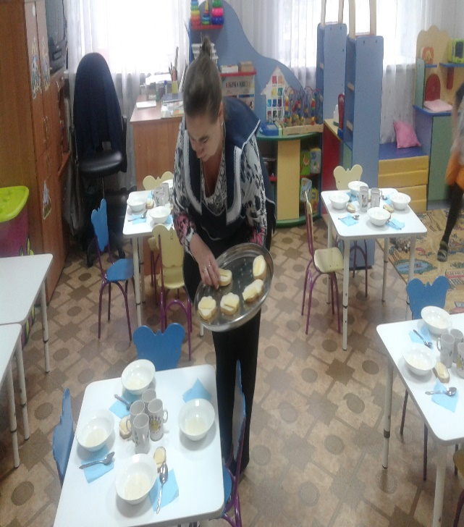
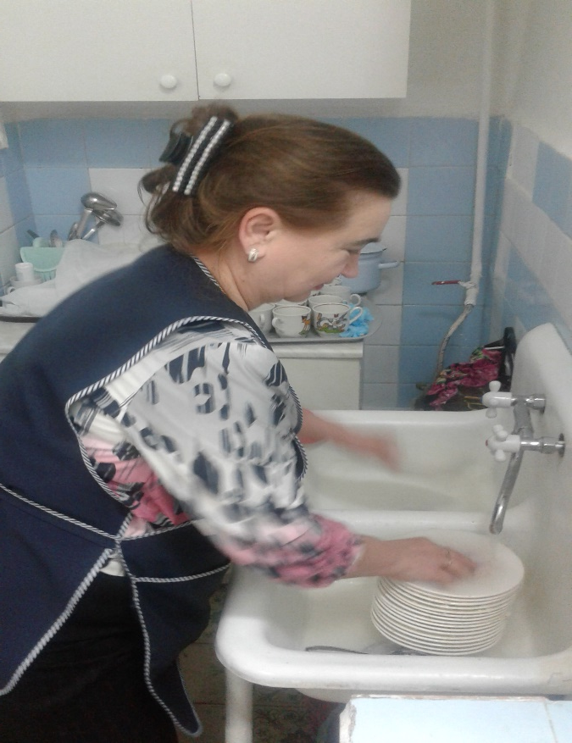
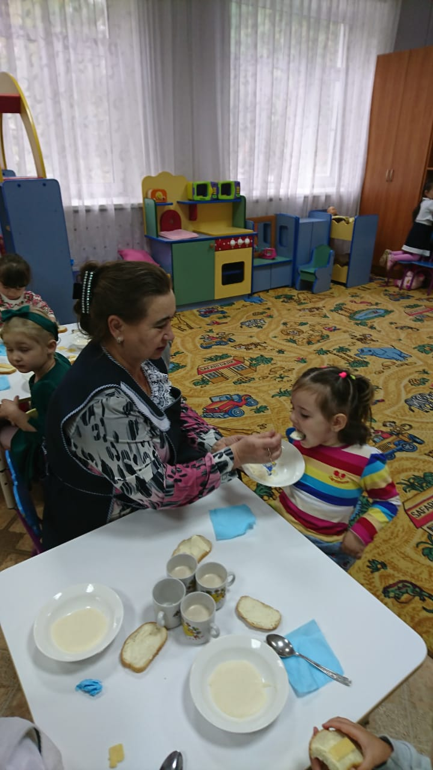
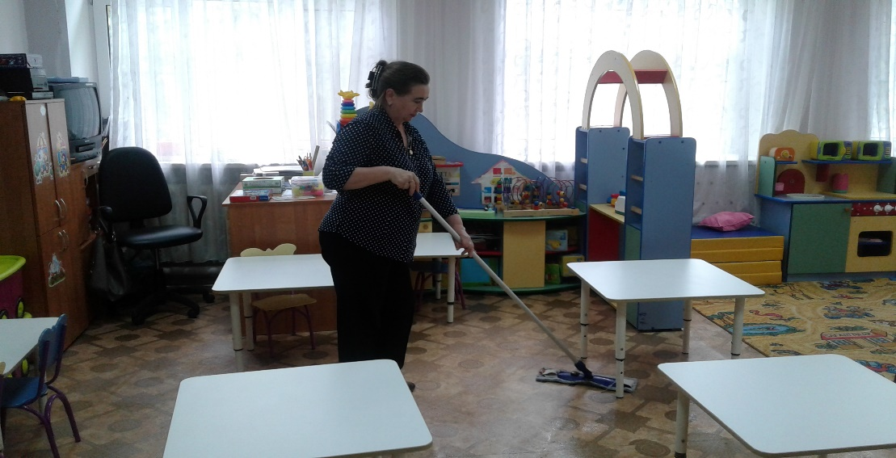

Slide 22

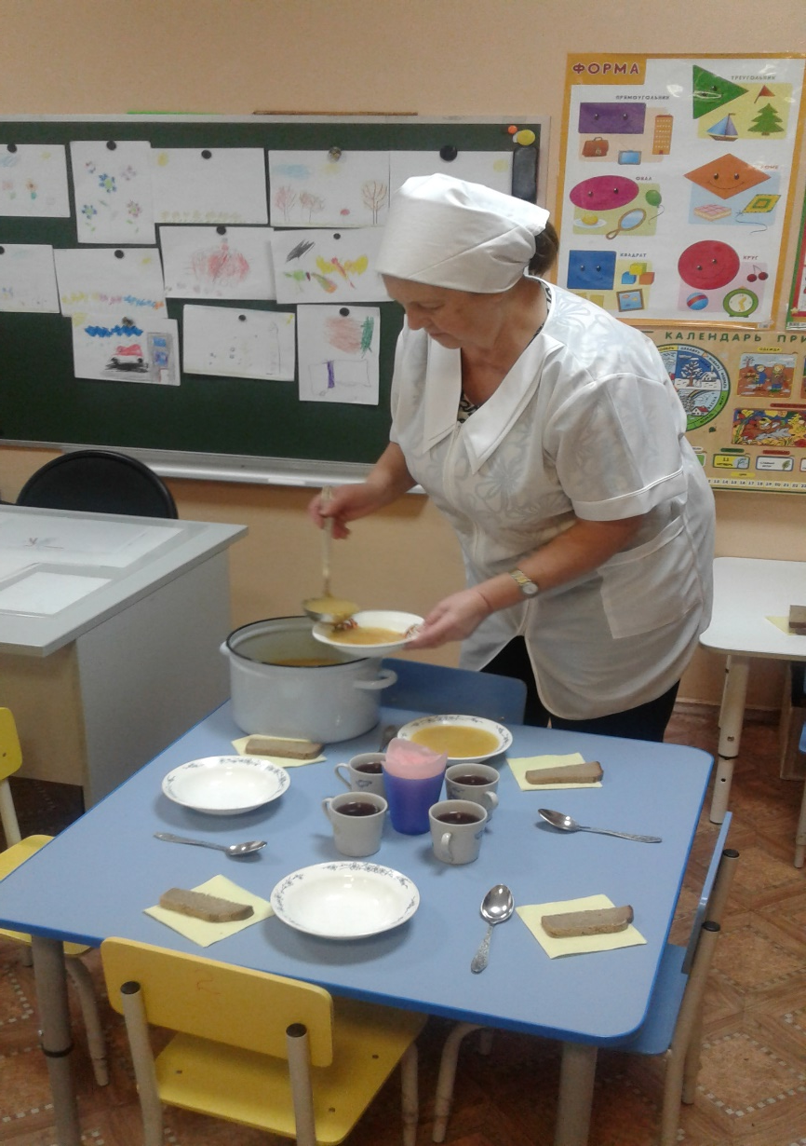
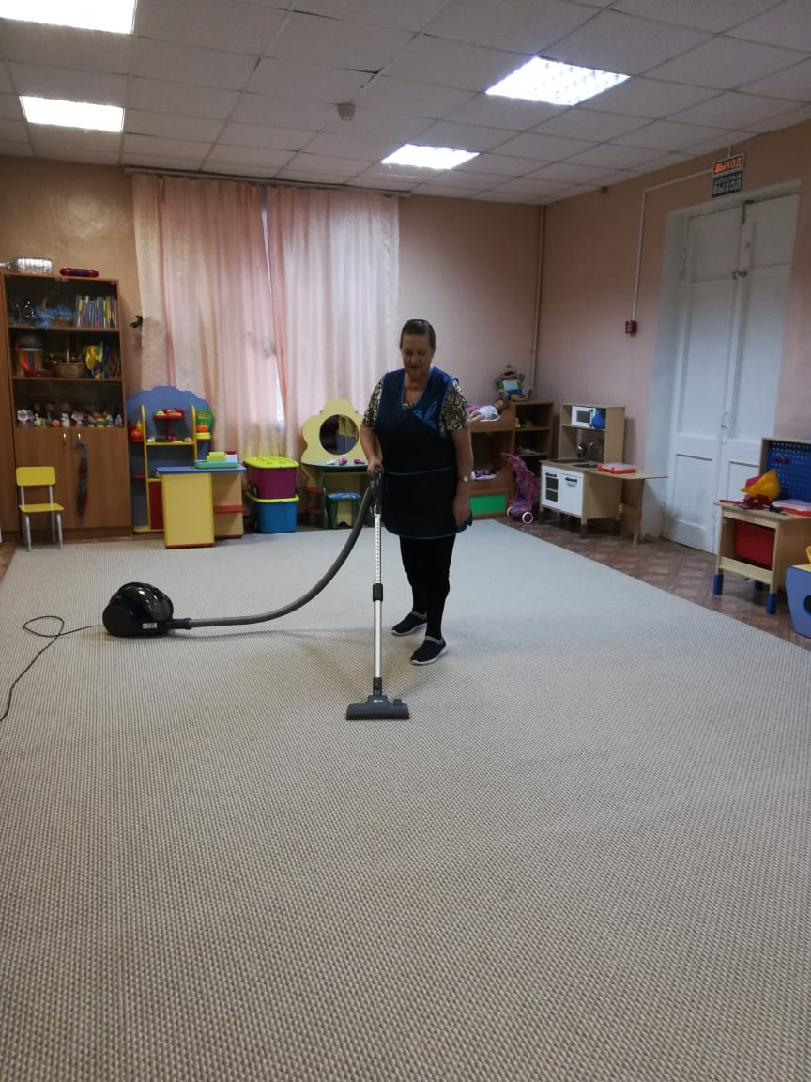

Slide 23
Музыкальные занятия любят наши малыши.
Здесь танцуют, распевают
И играют от души.
Композиторов различных
Изучают дети тут.
Вместе с песней, вместе с пляской,
Вместе с музыкой растут.
В мамин день и в папин праздник,
В Рождество иль в Новый год
Даже яростный проказник
Лихо песенку споет.

Slide 24
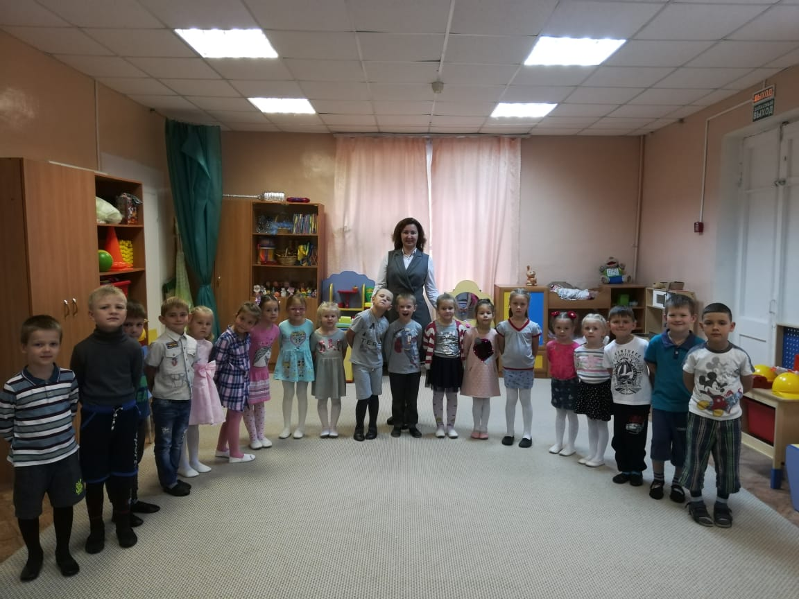
Музыкальный руководитель отвечает за музыкальное воспитание детей. Он учит их петь, двигаться в соответствии с музыкой, развивает музыкальную культуру и музыкальную память, развивает интерес к музыке. Все праздники, развлечения и досуги для детей не обходятся без музыкального руководителя.

Slide 25
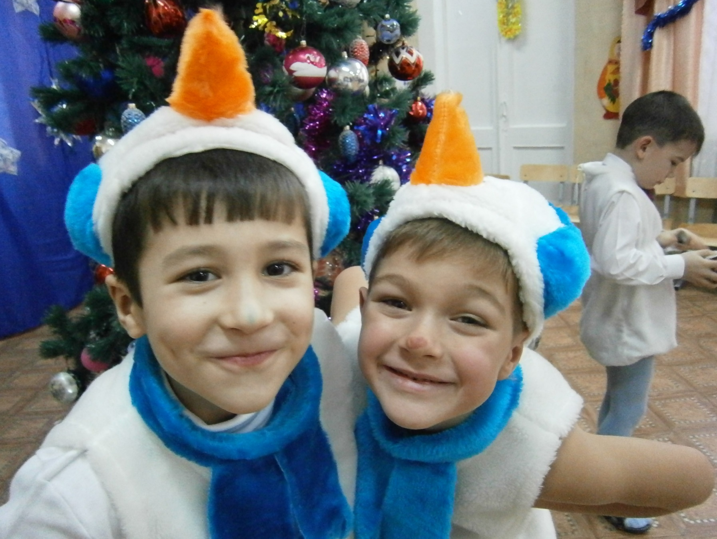

Slide 26
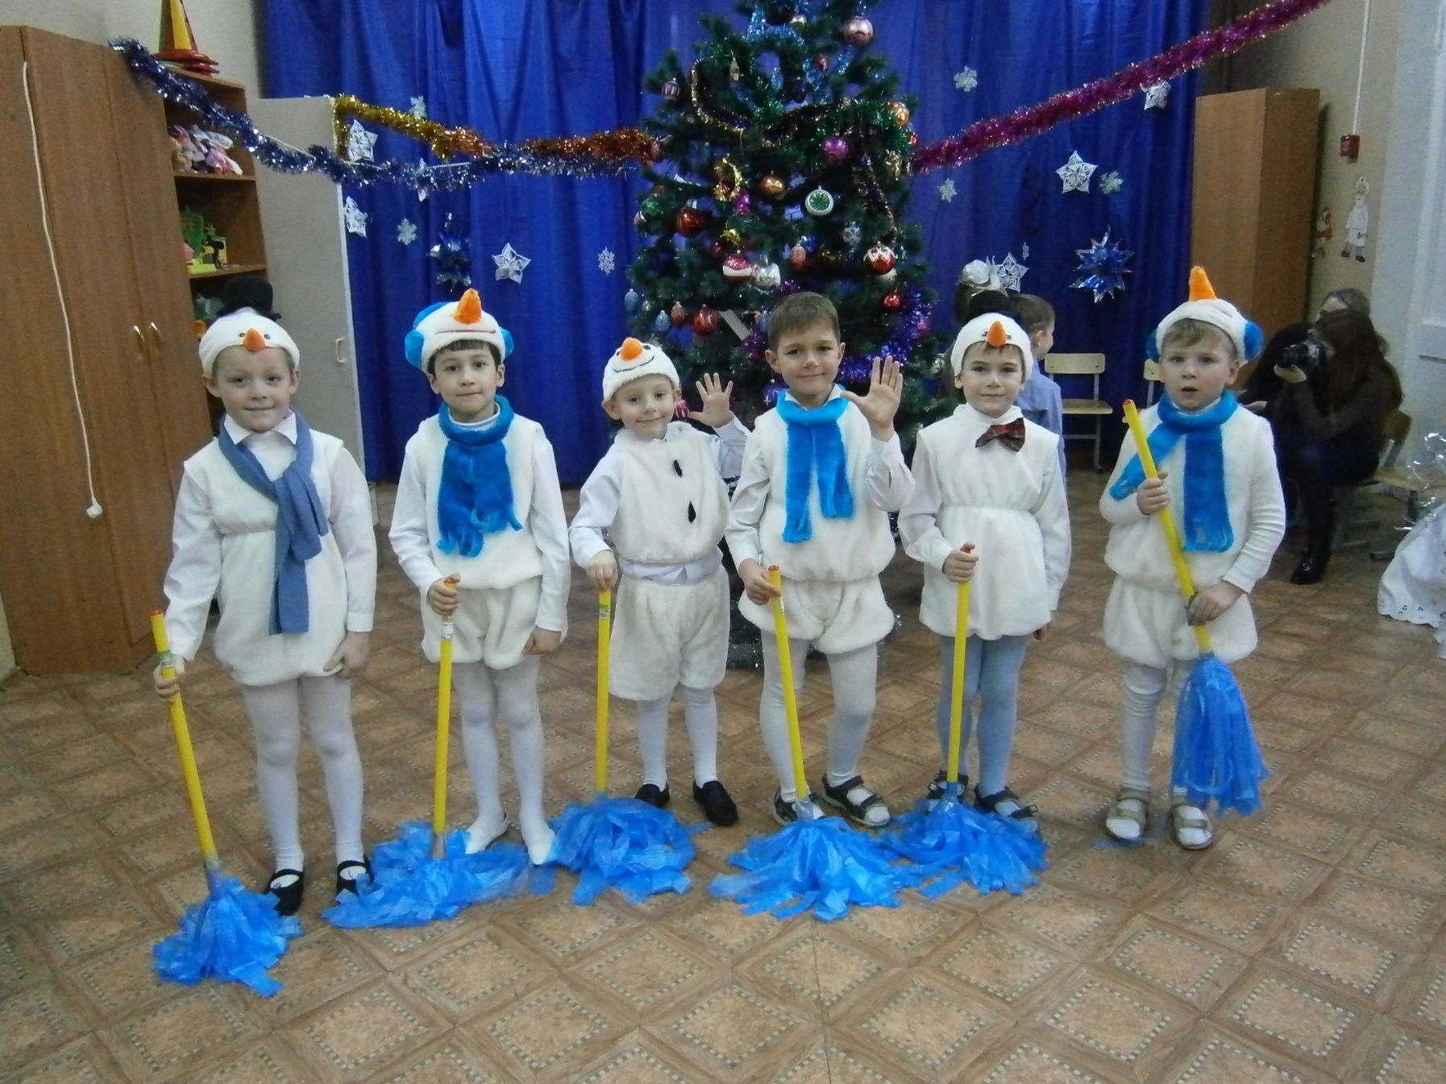

Slide 27
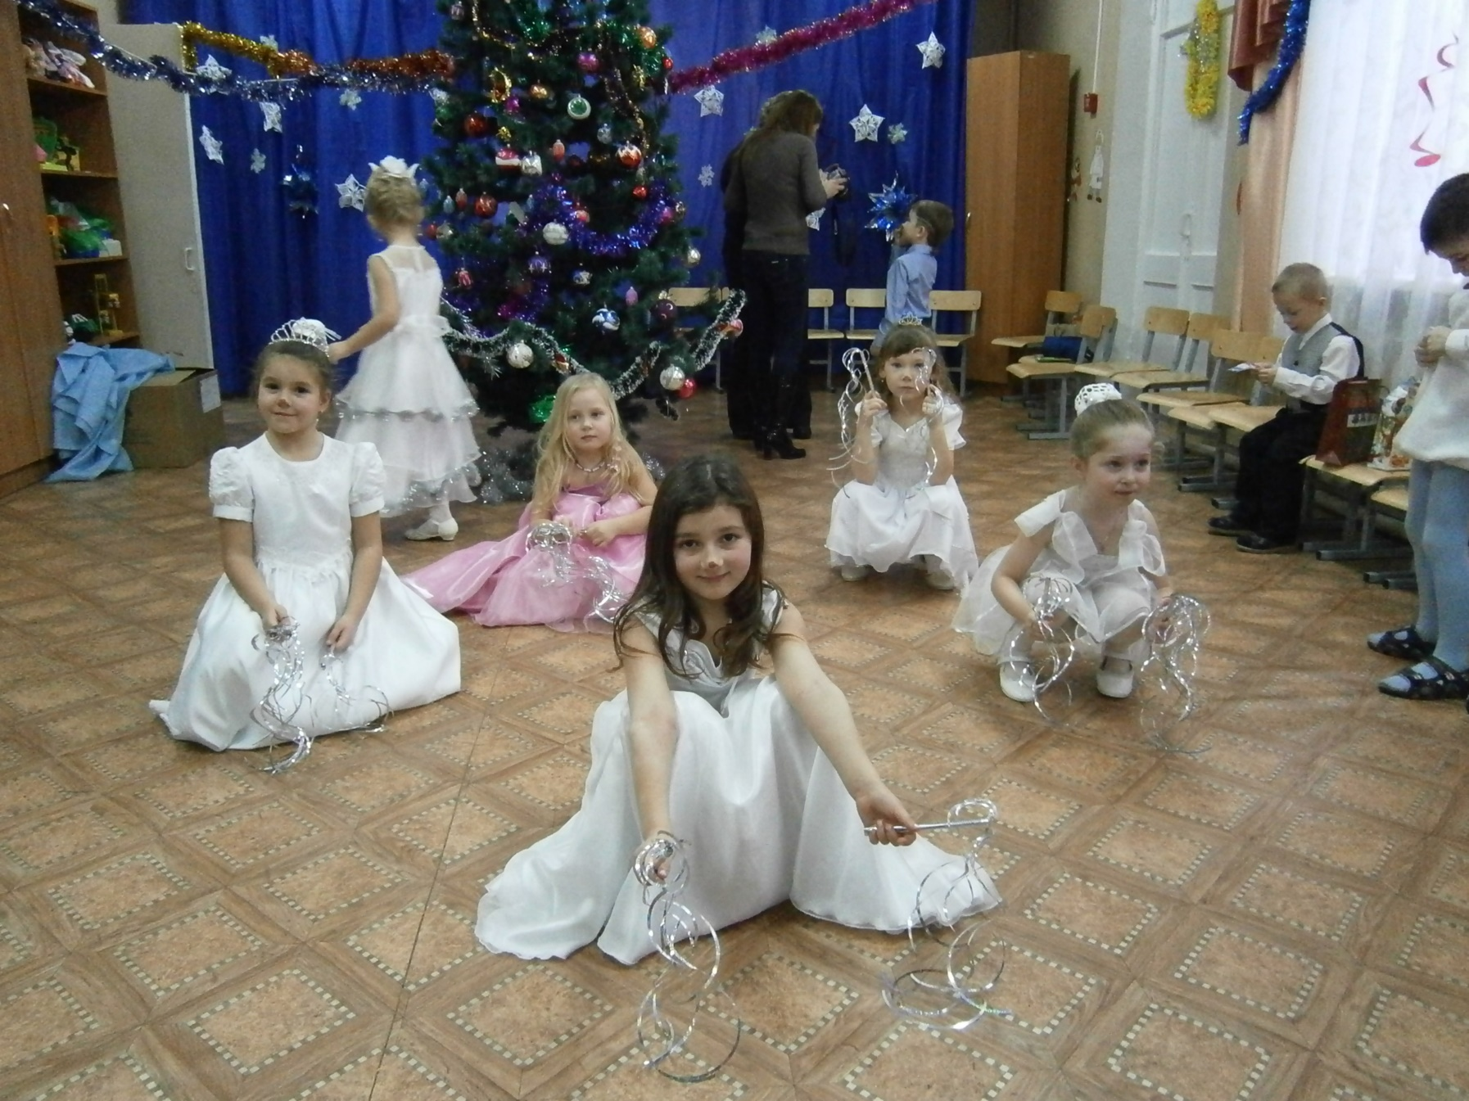

Slide 28
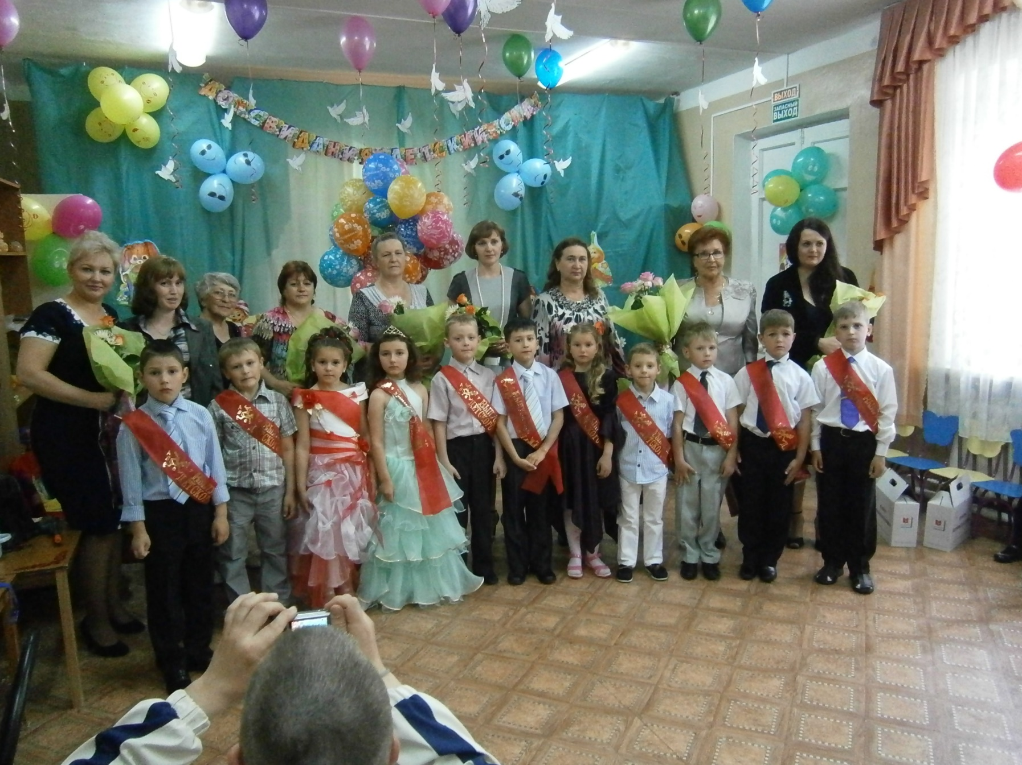

Slide 29
Охрана везде и всегда нужна,
Ночью и днем на посту она.
На благо нам службу несет,
В детский сад чужой не войдет.

Slide 30
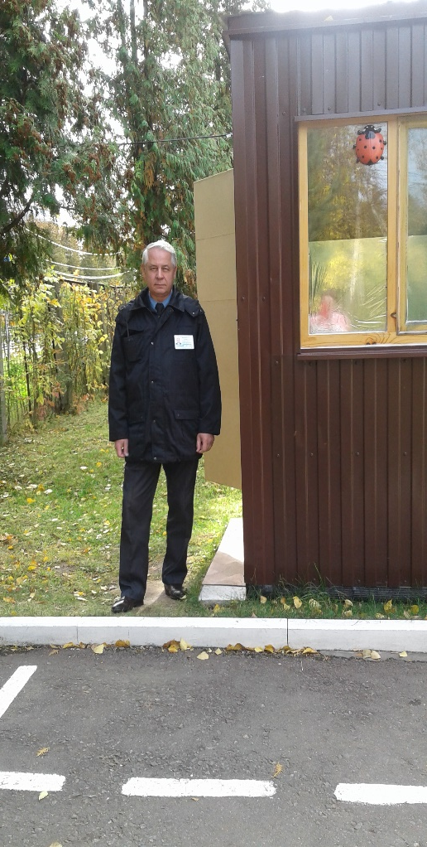
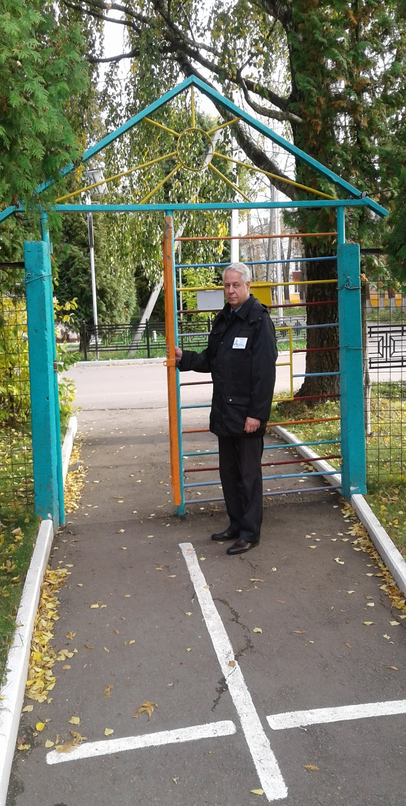
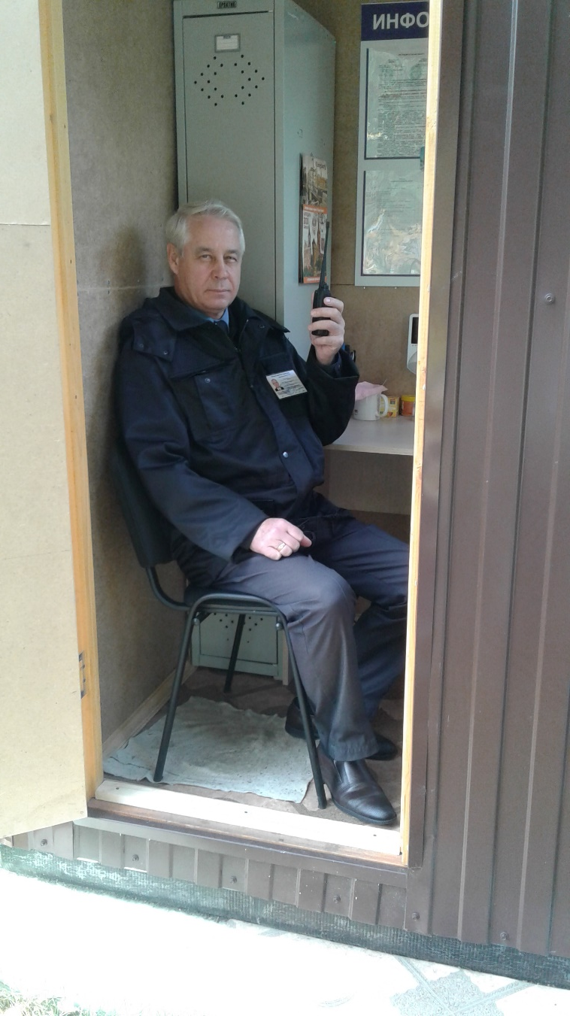

Slide 31
Пыльная какая у него работа –
Только солнце над землёй взойдёт
Он порою до седьмого пота,
Всё метёт, метёт, метёт, метёт.
Осенью засыпят листья дворик,
А зимой – то снег, то гололёд.
И берет метлу или лопату
Каждый день для нас, из года в год!

Slide 32
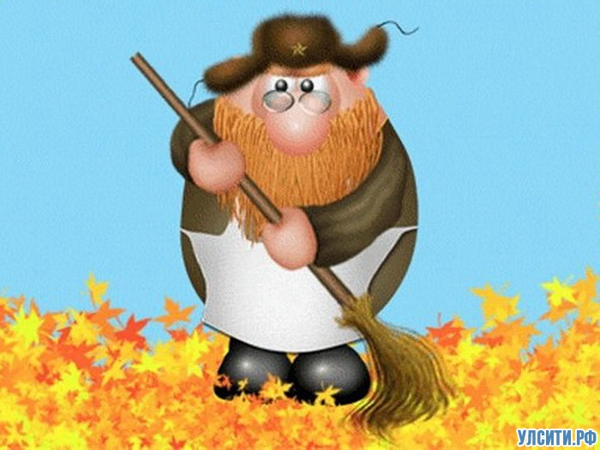
Дворник в детском саду отвечает за чистоту территории детского сада. Он подметает, сгребает опавшую листву, чистит дорожки от снега.

Slide 33
СПАСИБО
ЗА
ВНИМАНИЕ!

